Slide 1
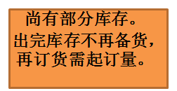

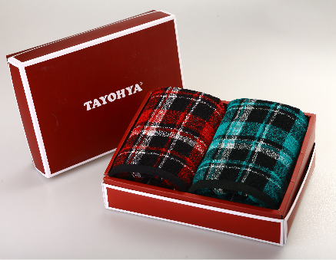
市场参考价： 298.00
批发价：118.00
苏格兰格子面巾礼盒-绿
TA310701206ZZ
材质： 100%棉
产品尺寸：方巾（34×34cm）、
面巾（34×70cm）、
浴巾（52×100cm）
装箱明细：5pcs/箱
功能简介：
1.采用100%棉纱精纺而成，天然安全，有效呵护您的肌肤；
2.纱布毛巾质地柔软，使用更舒适；
3.毛巾提花设计，简约而不简单。
4.双人份组合，满足家庭双人使用需求。
5.螺圈毛巾清洁更彻底，让您的面部每天焕然一新。
质地柔软，使用更舒适

